Slide 1
PLATEforme de missions de bénévolats
Par AIT LAHCEN Achraf
ELJAZOULY Abdessamad
LAFNOUNE Ayman

Slide 2
Ordre du jour
Introduction
Django : Le Cœur du Projet
Problématique et Objectifs
Fonctionnalités Principales
Conception de l’Application
Aspects Techniques
Démonstration
Tests et Validation
Conclusion

Slide 3

Le bénévolat joue un rôle crucial dans notre société, en apportant un soutien essentiel aux organisations et en favorisant l’engagement citoyen. Cependant, il existe un défi majeur : la difficulté pour les associations de trouver des bénévoles motivés et disponibles, tandis que les personnes souhaitant s’impliquer peinent à trouver des missions correspondant à leurs intérêts et compétences.
Notre projet vise à répondre à ce besoin en créant une plateforme web intuitive et performante, facilitant la mise en relation entre les associations et les bénévoles.

Slide 4
Django, Le Cœur du Projet

Slide 5

Notre choix s’est porté sur Django, un framework web Python de haut niveau, pour construire cette plateforme. Django offre de nombreux avantages, notamment un développement rapide, une sécurité renforcée, une architecture MVT claire et un ORM puissant qui simplifie l’interaction avec la base de données.
Ces caractéristiques en font un outil idéal pour gérer les besoins complexes de notre projet, tels que la gestion des utilisateurs, des données structurées et des interactions dynamiques.

Slide 6

Problématique et Objectifs

Slide 7

Les associations rencontrent des difficultés à recruter des bénévoles en raison d’un manque de visibilité de leurs missions et de processus d’inscription souvent complexes. De leur côté, les bénévoles potentiels ont du mal à trouver des missions correspondant à leurs centres d’intérêt et à leurs disponibilités.
Notre objectif principal est de simplifier cette mise en relation, en offrant une plateforme conviviale et efficace qui permettra d’augmenter le nombre de bénévoles actifs et de faciliter l’organisation des missions.

Slide 8

Fonctionnalités Principales

Slide 9
La plateforme proposera une gestion complète des utilisateurs, avec des profils différenciés pour les bénévoles et les associations, ainsi qu’un tableau de bord personnalisé pour chaque utilisateur. Elle permettra également la création, la modification et la suppression de missions, avec des informations détaillées telles que le titre, la description, le lieu, la date, les compétences requises et une catégorisation par type d’activité et cause.
Un système de recherche avancé permettra aux bénévoles de trouver facilement les missions correspondant à leurs critères, et un système d’inscription simple facilitera leur engagement. Enfin, la plateforme offrira des outils de suivi et de communication, tels qu’un historique des participations, une messagerie interne et des notifications, ainsi qu’une interface d’administration pour la modération, les statistiques et la gestion des signalements.

Slide 10
Conception de l’Application

Slide 11
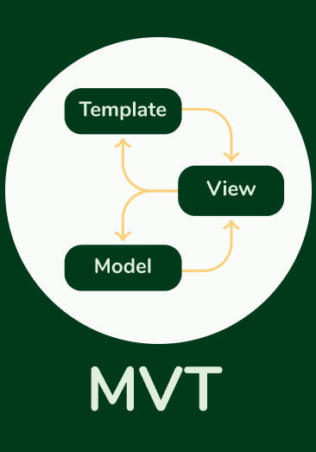
L’application est conçue selon l’architecture MVT (Modèle-Vue-Template) de Django, qui favorise une séparation claire des responsabilités et facilite la maintenance du code. Le modèle de données comprendra des modèles tels que Utilisateur (bénévole/association), Mission et Catégorie, avec des relations définies pour assurer la cohérence et l’intégrité des données.
Un schéma simplifié de la base de données illustrera les principales tables et leurs relations.

Slide 12
Aspects Techniques

Slide 13



Nous utilisons un ensemble de technologies éprouvées pour assurer la robustesse et la performance de la plateforme. Django constitue le cœur du projet, avec sa structure MVT et ses nombreuses fonctionnalités intégrées. Nous utilisons une base de données MySQL pour stocker les données de manière fiable et efficace.
Django Forms facilite la création et la validation des formulaires, tandis que Django Authentication assure la gestion sécurisée des utilisateurs. TailWind est utilisé pour créer une interface utilisateur responsive et agréable, et JavaScript apporte de l’interactivité. Nous avons intégrer aussi Django REST Framework pour exposer une API pour d’éventuelles applications mobiles.

Slide 14
Tests et Validation

Slide 15

Nous avons également défini des métriques clés, telles que le nombre de bugs corrigés, le temps de réponse des pages et la satisfaction des utilisateurs, pour mesurer l’efficacité de nos efforts.
Afin de garantir la qualité et la fiabilité de la plateforme, nous avons mis en œuvre un processus de tests rigoureux, comprenant des tests unitaires pour vérifier le bon fonctionnement de chaque module, des tests d’intégration pour s’assurer de la cohérence des interactions entre les modules, et des tests utilisateurs pour valider l’expérience utilisateur.

Slide 16
Démonstration

Slide 17

Afin de vous donner un aperçu concret de la plateforme, nous vous proposons une démonstration visuelle de ses principales fonctionnalités. Vous pourrez ainsi constater par vous-même la simplicité d’inscription, la facilité de recherche de missions et l’efficacité des outils de communication.

Slide 18
Conclusion

Slide 19
En résumé, notre projet vise à répondre à un besoin réel en simplifiant la mise en relation entre les associations et les bénévoles. Grâce à une plateforme innovante, construite avec des technologies éprouvées et conçue pour offrir une expérience utilisateur optimale, nous sommes convaincus de pouvoir contribuer à renforcer le tissu social et à encourager l’engagement citoyen.

Slide 20
Merci

